Slide 1
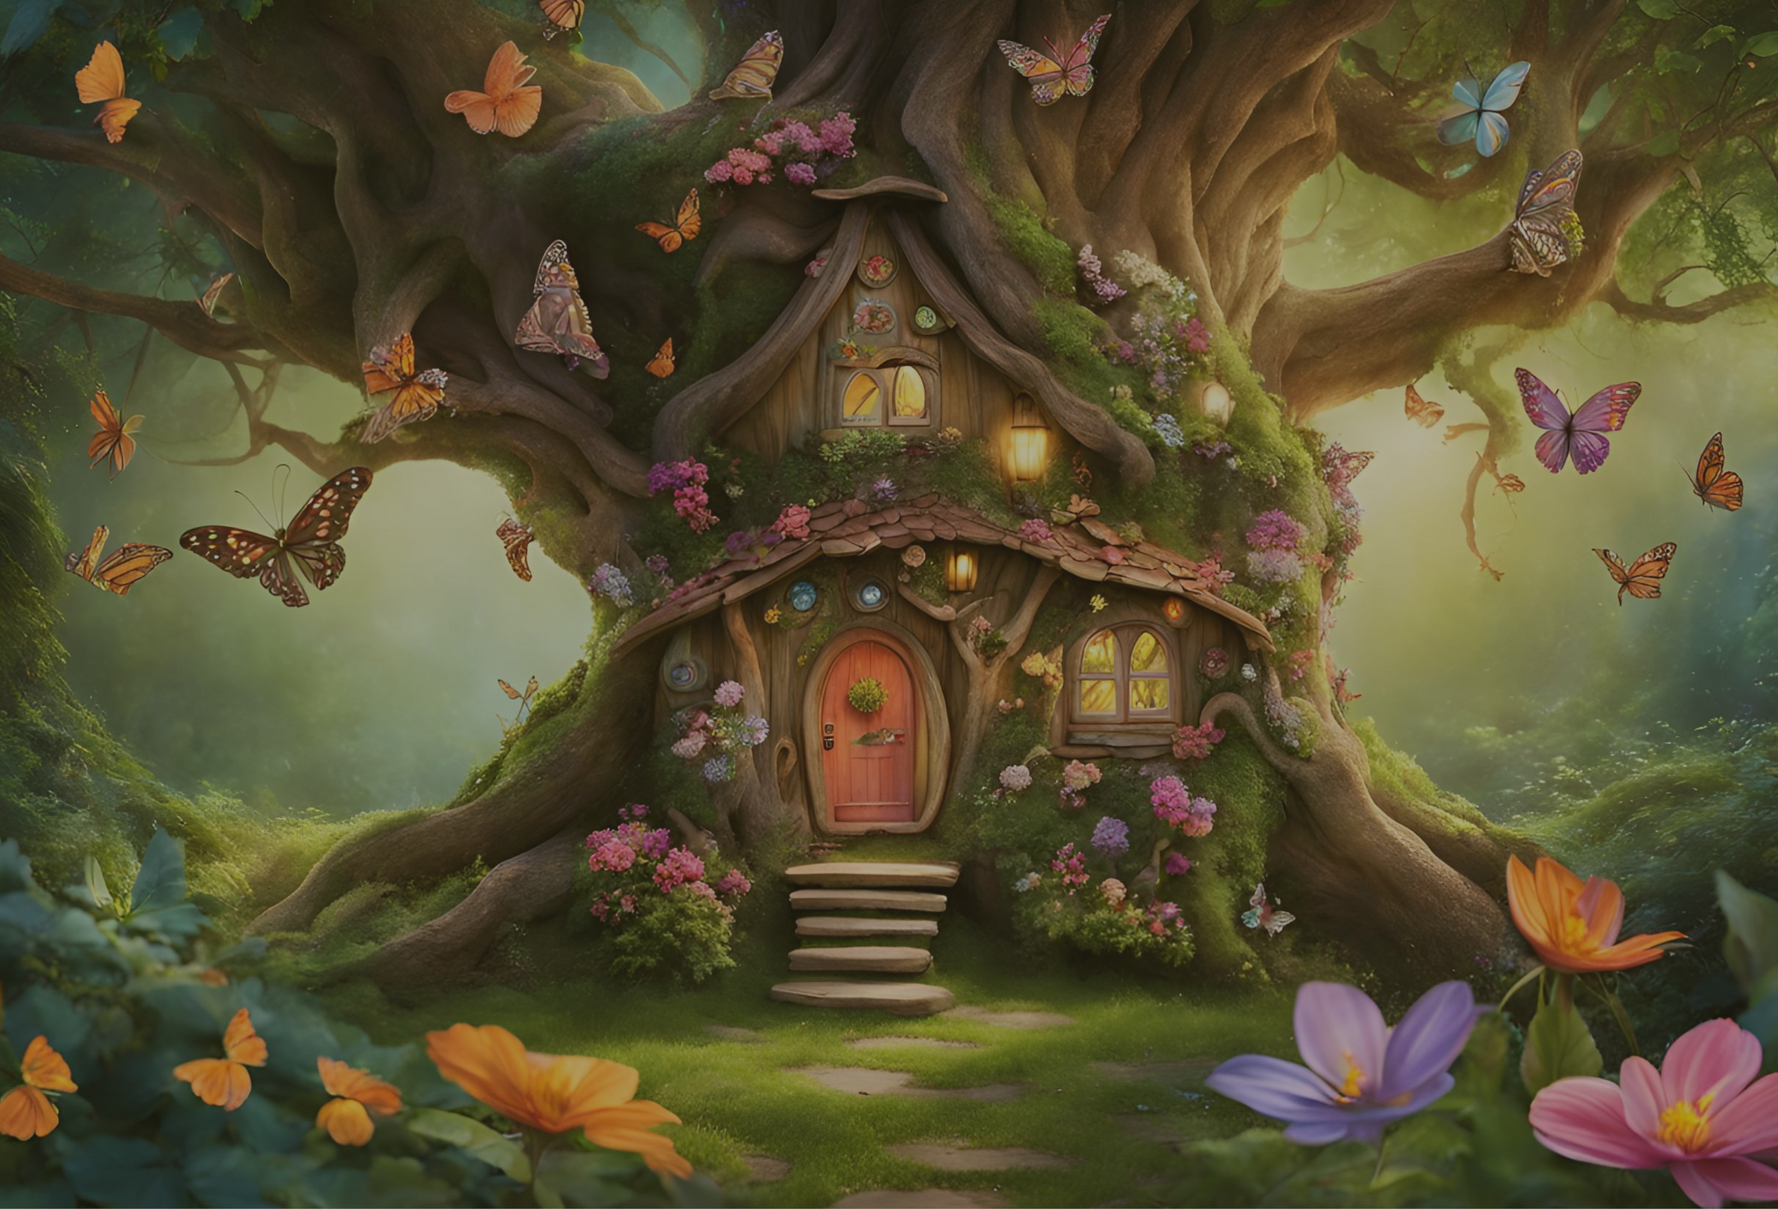

III.BLOK TA’LIM-TARBIYA JARAYONINI TASHKIL ETISHDA ZAMONAVIY YONDASHUVLAR.
3.4. O’quv moduli: Rivojlanish markazlarida ta’limiy faoliyat.
3.4.3.MAVZU:”FAN VA TABIAT” RIVOJLANISH MARKAZIDA BOLALARNI JONLI VA JONSIZ TABIAT BILAN TANISHTIRISHNI FAOLLASHTIRISH (2 soat amaliy)

Slide 2
REJA:
“Fan va tabiat” rivojlanish markazida bolalarni jonli va jonsiz tabiat bilan tanishtirishda qo’llaniladigan amaliy uslub va uning turlari.
“Ilk qadam” davlat o’quv dasturining yillik mavzuviy rejasi asosida tajribalar ro’yxatini tuzish.

Slide 3
Fan va tabiat rivojlanish markazida bolalarni jonli (o’simliklar, hayvonlar) va jonsiz (suv, tuproq, tosh, havo) tabiat bilan tanishtirish, amaliy tajribalar, kuzatishlar va o’yinlar orqali amalga oshiriladi.
Markazda tabiat burchaklari, yig’ilgan materiallar (to’plamlar) va tajriba uchun asboblar yordamida bolalar tevarak-atrofni anglaydi, ekologik bilim va ko’nikmaga ega bo’ladi.

Slide 4
Jonli tabiat bilan tanishtirish:
Tabiat burchagi: bolalar xona o’simliklarini parvarish qilish (suv quyish, barglarni artish)ni o’rganadilar.
Kuzatish: tirik mavjudotlarning o’sishi, harakati va ehtiyojlari (ovqatlanishi, nafas olishi)ni kuzatish.
Mavsumiy o’zgarishlar: fasllarga qarab daraxtlar va hayvonlar hayotidagi o’zgarishlarni muhokama qilish

Slide 5
Jonsiz tabiat bilan tanishtirish:
Tajribalar: suvning xususiyatlari (shaffofligi, muzlashi, bug’lanishi)ni, qum va tuproq tarkibini o’rganish.
Kuzatuv: havo harakati (shabada) toshlarning turlari va xususiyatlarini aniqlash.
Materiallar: magnitlar, kattalashtiruvchi oyna (lupa), o’lchov idishlari bilan ishlash.

Slide 6
Jonli tabiatga o’simliklar, hayvonlar, qo’ziqorinlar va bakteriyalar kiradi. Ularning asosiy belgilari: nafas olishi, oziqlanishi, o’sishi va ko’payishidir. Tajribalarda bolalar loviya yoki bug’doy ekib uni o’sishini kuzatib, bo’yini o’lchab jadvalga kiritib borish orqali yorug’lik, suv va ozuqa qanchalik muhimligini o’rganadi
Akvarium baliqlari yoki toshbaqalarni parvarish qilish orqali ma’suliyatni o’rganadilar

Slide 7
Jonli va jonsiz tabiat bir-birisiz yashay olmaydi. Buni bolalarga oddiy formula orqali tushuntirish mumkin
Jonli tabiat Jonsiz tabiat ehtiyoji Natija
O’simlik quyosh nuri va suv o’sish va O2 berish
Inson toza havo va suv hayot kechirish
Baliq suv havzasi yashash muhiti

Slide 8

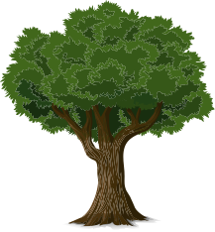
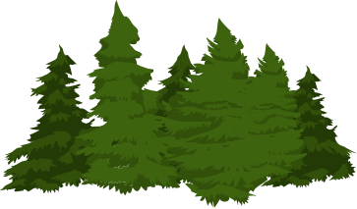




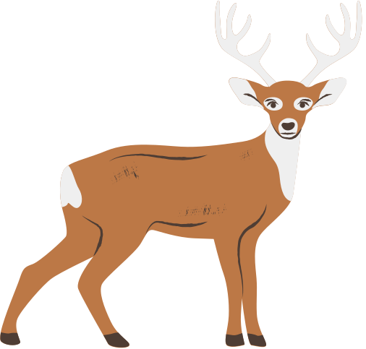
Bu qanday hayvon turi?
Bu qanday hayvon turi?
Mushuk
Oltin mushuk
Qunduz
Qush
Tovus
Kapalak

Slide 9


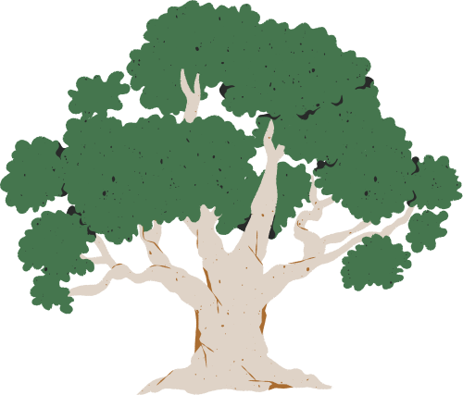




To’g’ri javob
B. Oltinmushuk
C. Kapalak

Slide 10

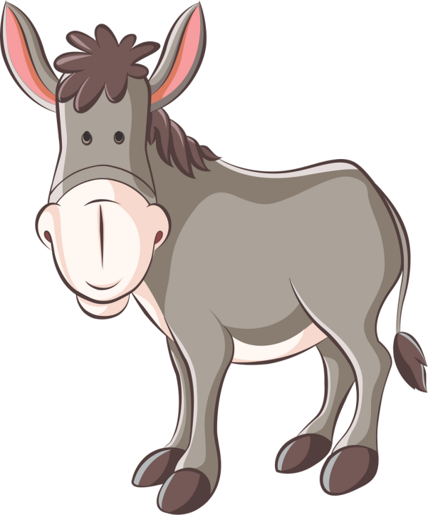


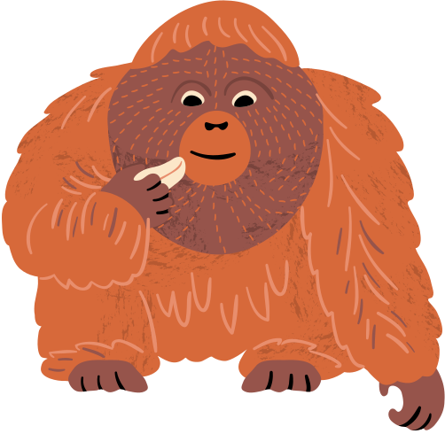

Bu qanday hayvon turi?
Bu qanday hayvon turi?
Zebra
Ot
Eshshak
Maymun
To’ng’iz
Cho’chqa

Slide 11

To’g’ri javob
C. Eshshak
B. To’ng’iz

Slide 12
Ilk qadam davlat o’quv dasturining takomillashtirilgan nashri asosida Fan va tabiat markazi uchun yillik mavzuviy rejaga muvofiq tajribalar ro’yxati quyidagicha shakllantiriladi.
Ushbu tajribalar bolalarning yosh xususiyatlaridan kelib chiqib, oddiydan murakkabga qarab tizilgan

Slide 13
1-chorak: Kuz fasli (sentabr, oktabr, noyabr)
Mavzular: “O’zbekiston mening vatanim”, “Kuz bo’yoqlari”, “Transport, yo’l harakati qoidalari”.
“Rangli barglar”(xromotografiya) – kuzda barglar nima uchunrangini o’zgartiradi? Yashil bargni spirtli eritmaga solib, undagi sariq va to’q sariq pigmentlarni ajratish.
“Meva va sabzavotlar cho’kadimi” – suv solingan idishga olma, uzum, kartoshka va sabzi solib, qaysi biri yuzada qalqishi va qaysi biri cho’kishini aniqlash (zichlikni o’rganish)

Slide 14
Urug’lar qayerda yashaydi? – turli mevalarni kesib, ularning urug’larini solishtirish va “urug’lar kolleksiyasi”ni yaratish.
Tuproq tarkibi – bog’cha hovlisidan olingan tuproqni suvga solib aralashtirish va cho’kindilar (qum, loy, tosh) qatlamini kuzatish.

Slide 15
2-chorak: Qish fasli (dekabr, yanvar, fevral)
Mavzular: “Qish”, “Bolalar bog’chasi”, “Ajib dunyo”.
Muzning erishi – muz bo’lagiga tuz sepilganda u tezroq erishini kuzatish.
Qor qanchalik toza– ko’chadan qor olib kelib, idishda eritish va hosil bo’lgan suvni filtr qog’ozi orqali o’tkazib, undagi chanlarni ko’rsartish.
Hayvonlar farqi - uy va yovvoyi hayvonlar, ularning farqi, o’xshashliklarini o’rgatish.

Slide 16
3-chorak: Bahor fasli (mart, aprel, may).
Mavzular: “Go’zal bahor”, “Yer sayyorasi – umumiy uyimiz”, “Asbob va uskunalar”.
Rangli gullar – oq gulni rangli suvga solib, o’simlik suvni qanday cihishini va rang o’zgarishini kuzatish.
Quyosh energiyasi – ikkta bir xil matoni quyosh tushadigan va soya joyga qo’yib, qaysi biri tezroq isishini tekshirish.
Kapalakning tug’ilishi – hasharotlarning rivojlanish bosqichlarini (tuxum, g’umbak, kapalak) kichik maketlar yordamida o’rganish.

Slide 17
4-chorak: Yoz fasli (iyun, iyul, avgust).
Mavzular: yozgi sarguzashtlar, suv, havo va quyosh.
Suvning 3 holati – muz (qattiq), suv (suyuq), bug’ (gaz) holatlarini oddiy usulda o’rganish.
Havo qayerda bor? – shar yordamida bollarga havoni his qilib ko’ridirish.
Kamalak yasaymiz – kamalak ranglarini tajriba orqali ko’rsatish (suv, rangli bo’yoq, idish yuvuvchi gel, plastik idish)

Slide 18
E’tiboringiz uchun tashakkur

